Slide 1
文献汇报
康萌萌
2020.1.16

Slide 2
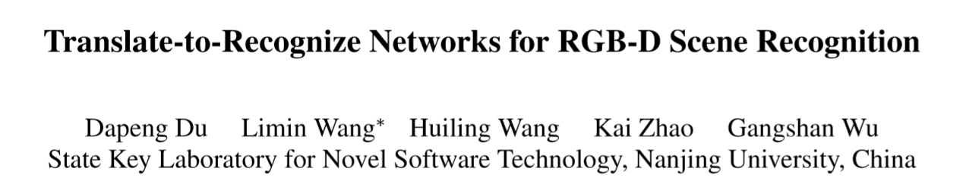
CVPR,2019

Slide 3
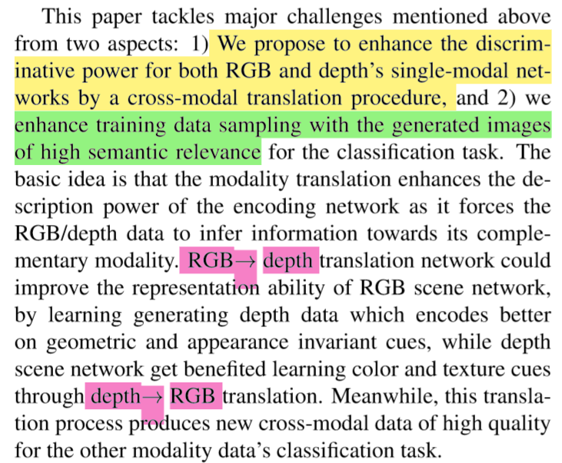
引 言
（1）通过跨模态翻译过程来增强对RGB/D单模态网络的判别力。
（2）利用生成数据扩充训练样本。
RGB>>D：对几何和外观不变性
D>>RGB：具有颜色和纹理信息
Notes:
本文不把空间注意力用于高级特征，因为高级特征包含高抽象语义，没有必要过滤空间信息。同时，对低级特征没有使用通道注意力，因为低级特征的不同通道之间几乎没有语义区别。

Slide 4
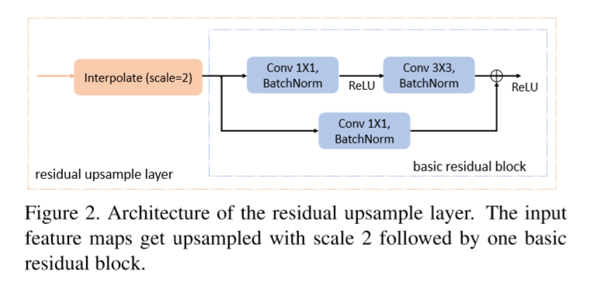
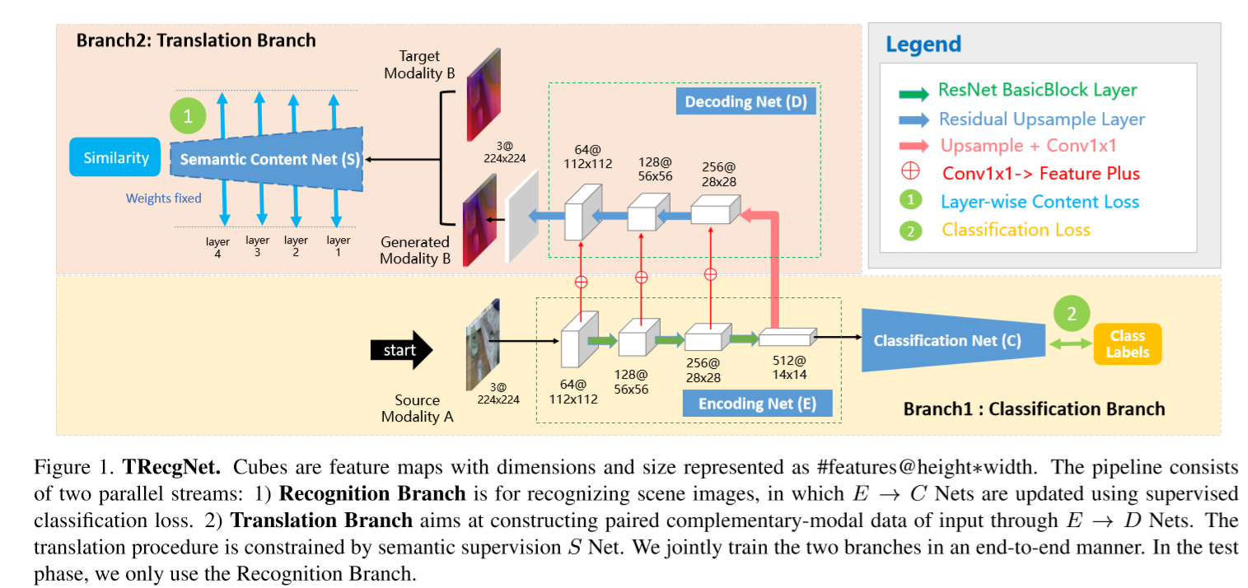
TRecgNet

Slide 5
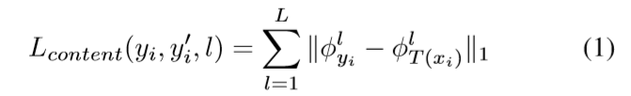

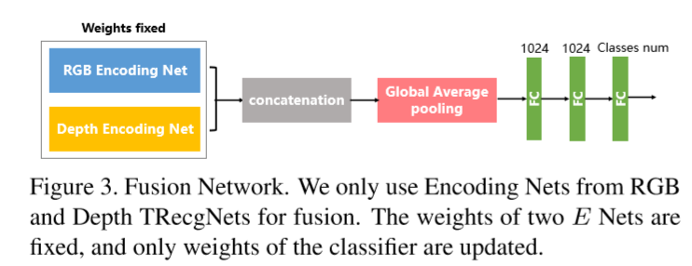
TRecgNet
1、Layer-wise Content Supervised Translation：
Constrain layer1-layer4 in ResNet by L1 loss:
α,β set as 10, 1
2、Fusion：

Slide 6
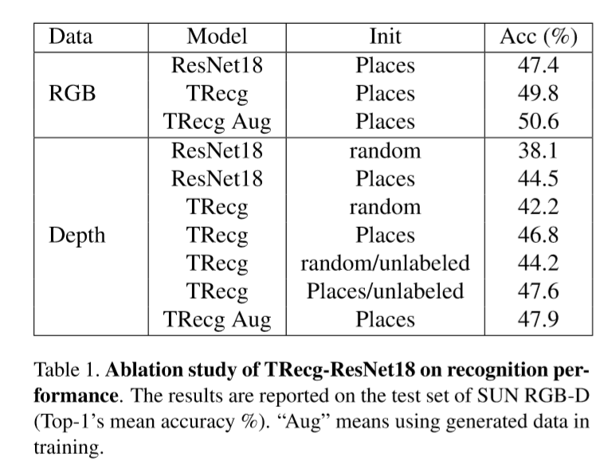
实验结果

Slide 7
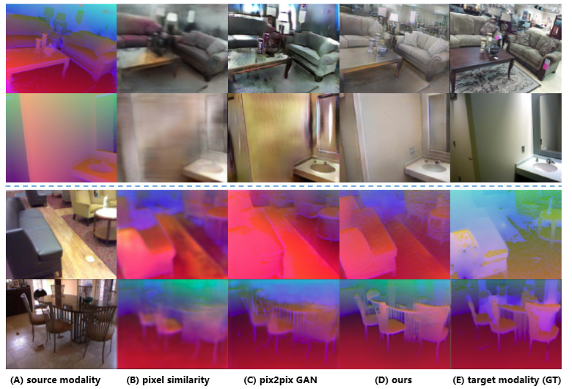
实验结果

